Slide 1
SUPER RESOLUTION: A SPATIAL SUBPIXEL INTERPOLATION TECHNIQUE
Popescu Andrei-Iulian
Busuioc Dragos-Andrei

Slide 2
SUBIECTELE PREZENTĂRII
PROBLEMA EXISTENTĂ
SOLUȚIA PROPUSĂ
SOLUȚII EXISTENTE
ETAPE VIITOARE
Q&A

Slide 3
PROBLEMA EXISTENTĂ
Dispozitivele de captare a imaginilor sunt limitate din punct de vedere al densității senzorilor. Un număr mai mare de sonzori implică un cost mărit.
Rezoluția spațială este limitată de senzori
Detaliile imaginii(banda de frecvență înaltă) este limitată de lentile, PSF (blurr) și mișcare.

Slide 4
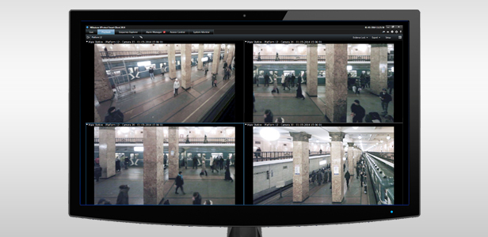
PROBLEMA EXISTENTĂ

Slide 5
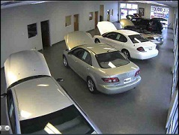
PROBLEMA EXISTENTĂ

Slide 6
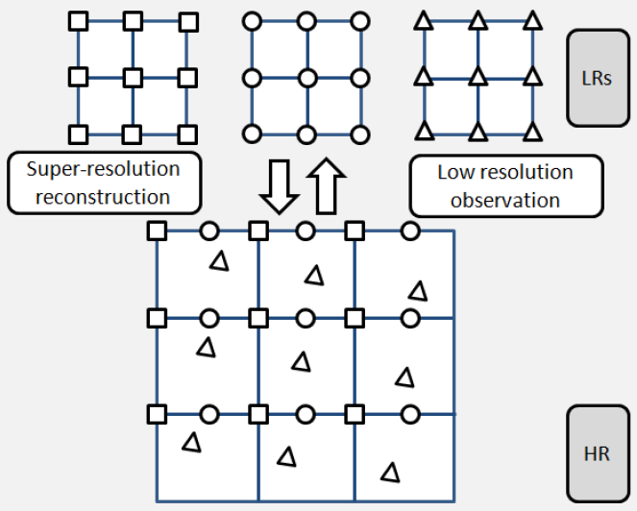
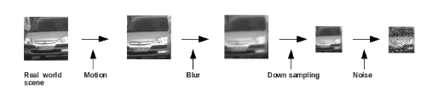
SOLUȚIA PROPUSĂ
Super-rezolutia reprezintă conceptul de construire a unei imaginii de rezoluție ridicată dintr-un set de imagini cu o rezoluție mai mica.
Ne propunem inversarea procesului de capturare al imagini ce este aplicat unei imagini de rezoluție înaltă.

Slide 7
SOLUȚIA PROPUSĂ
Ne propunem atingerea spuer-rezoluției pentru o serie de imagini capturate video prin metoda Bilateral TV-L1 (BTVL1) ce incearcă să aproximeze mișcarea obiectelor în scenă și pe baza acestor mișcări să obțină informații noi ce ajută la reconstrucția mai fidelă a imaginii high-rez.
BEYOND STATE OF THE ART : Oricare dintre:
Mărirea preformanței (metoda este destul de lentă)
Optimizări în funcție de scenă (scenă intens luminată/scenă întunecată)
Obținerea unei calități mai bune

Slide 8
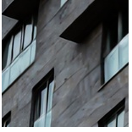
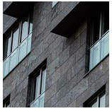
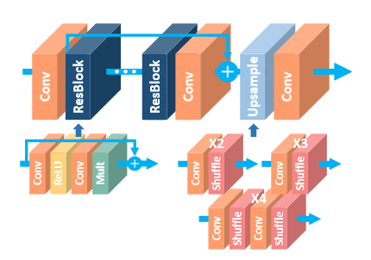
SOLUȚIA PROPUSĂ 2
Imagini Capturate LR
Single-Image SR
Upscale 2x/3x
Interpolare
Super-Rezolutie
EDSR

Slide 9
SOLUȚII EXISTENTE
In general problema multi-image SR a fost redusa la mai multe probleme de single-image SR

Slide 10
ETAPE VIITOARE
Sprint 1
- Identificarea problemei
- Soluția propusă
- Analiza de fezabilitate
Sprint 2
- Implementare MVP
- Documentatie
Sprint 4
- Raport final
- Articol revistă
Sprint 3
- Optimizări/Beyond state of the art
- Validarea rezultatelor obținute

Slide 11

ÎNTREBĂRI?

Slide 12
REFERINȚE
https://www.videosurveillance.com/blog/technology/surveillance-cameras/
Jianchao Yang, Thomas Huang, Image super-resolution: Historical overview and future challenges, pages 6, 2017

Slide 13
MULȚUMIM PENTRU ATENȚIE!

